Slide 1
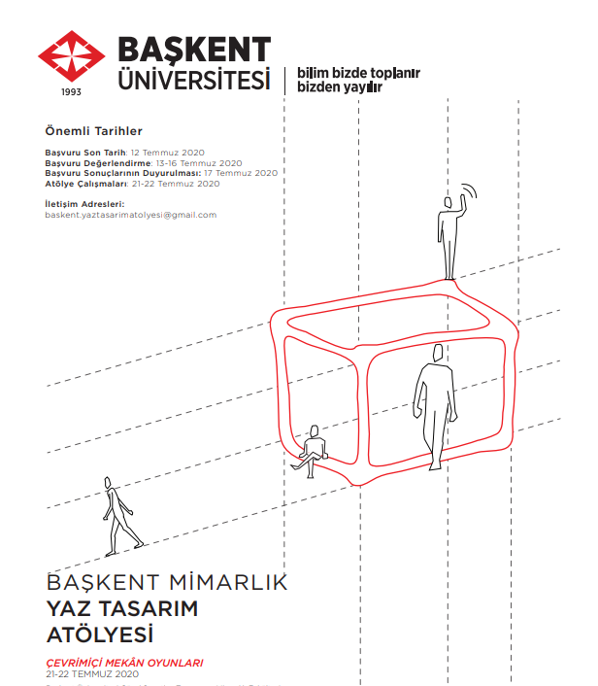
Yürütücüler:
Çağla Caner Yüksel
Cemre Çelikcan
Melek Pınar Uz Baki
Nehir Bera Biçer

Slide 2
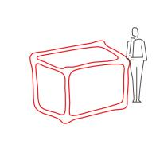
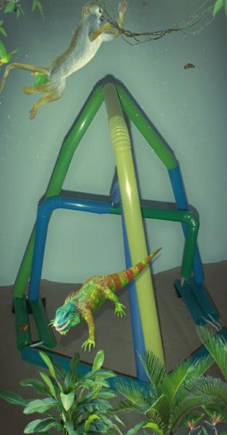
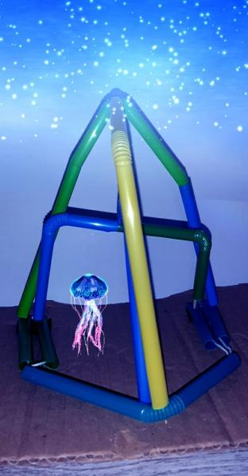
ÇEVRİMİÇİ MEKÂN OYUNLARI
BAŞKENT MİMARLIK YAZ TASARIM ATÖLYESİ, 2020
_ _ _ _ _ _ _ _ _ _ _ _ _ _ _ _ _ _ _ _ _ _ _ _ _ _ _ _ _ _ _ _ _ _ _ _ _ _ _ _ _ _ _
Sude Akbaş

Slide 3
ÇEVRİMİÇİ MEKÂN OYUNLARI
BAŞKENT MİMARLIK YAZ TASARIM ATÖLYESİ, 2020
_ _ _ _ _ _ _ _ _ _ _ _ _ _ _ _ _ _ _ _ _ _ _ _ _ _ _ _ _ _ _ _ _ _ _ _ _ _ _ _ _ _ _
Sude Akbaş

